Slide 1
L-280 De la Subordinación al Liderazgo

Slide 2
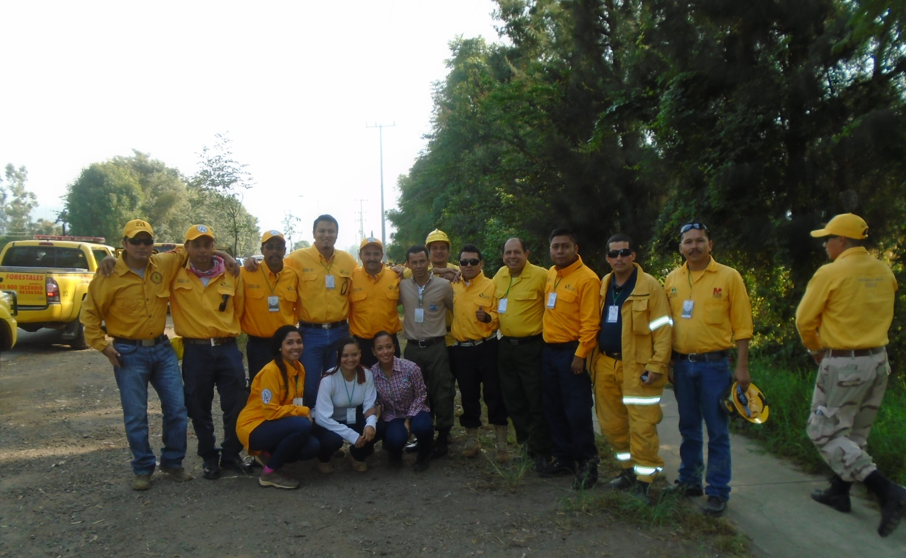
L-280 De la Subordinación al Liderazgo
Unidad 5
Cohesión del equipo

Slide 3
Objetivos
1.Definir que es un equipo
2.Conocer como se construye la cohesión del equipo

Slide 4
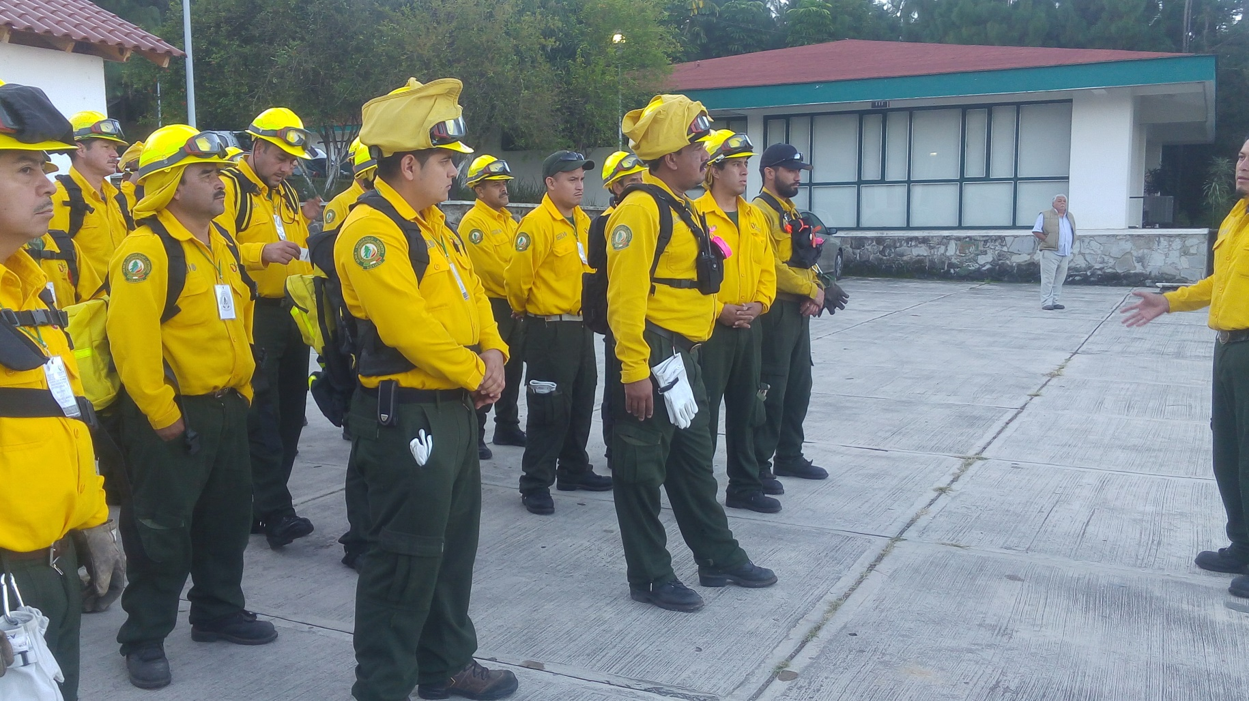
Objetivo No. 1
¿Qué es un equipo?

Slide 5
Puntos clave – ¿qué es un equipo?
Hay diferentes niveles de equipos de trabajo dependiendo de su ambiente de trabajo.
La sinergía es el producto del liderazgo.
¿Que nivel de inter-dependencia se requiere para tener éxito en la línea de fuego?

Slide 6

Ejercicio
¿Qué es lo que hace un buen equipo?

Slide 7
Atila dice:
“Cuídate del huno traidor que promete lealtad en público y luego propaga la inconformidad en privado. Haz el esfuerzo necesario para remover estos caracteres innobles, trátese de tus jefes tribales o de tus mejores guerreros.”

Slide 8
Nota de liderazgo
“La Fortaleza del lobo está en la manada, la fortaleza de la manada está en el lobo”
Rudyard Kipling, Escritor

Slide 9
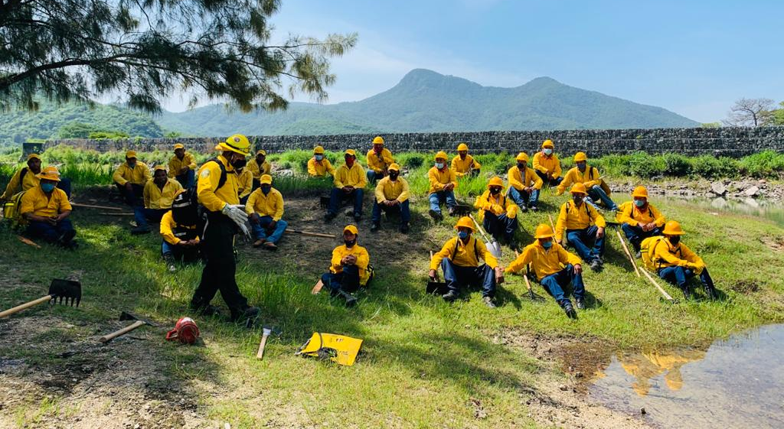
Objetivo No. 2
Construyendo la cohesión del equipo

Slide 10
Puntos claves – cohesión del equipo
Todos los equipos pasan por las tres fases de construcción del equipo:
- Formación (Forma)
- Desarrollo (Tormenta)
- Desempeño (Norma y desempeño)

Slide 11
Ejercicio
Liderando hacia la cohesión

Slide 12
Atila dice:
“Nunca esperes que tus hunos sean siempre compatibles entre sí. Sin embargo, espera que sus diferencias sean resueltas sin que la inconformidad se propague hacia el resto de los hunos”

Slide 13
Nota de liderazgo
“Uno de los más importantes roles de un líder es ayudar a un grupo a moverse hacia la fase de desarrollo.
Ken Blanchard, Consultor de liderazgo

